Slide 1
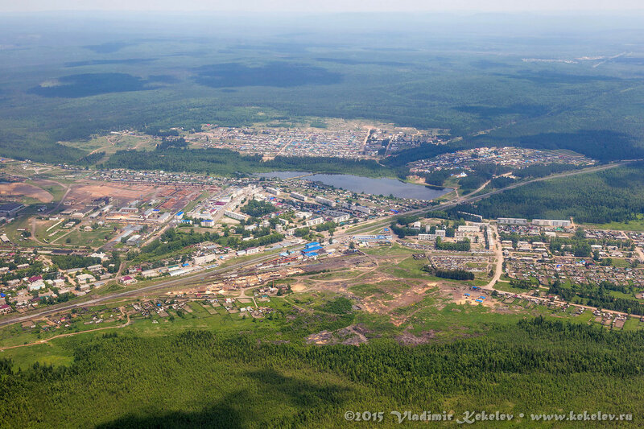

Чунский округ
Потребность
в педагогических кадрах на 2026 год

Slide 2
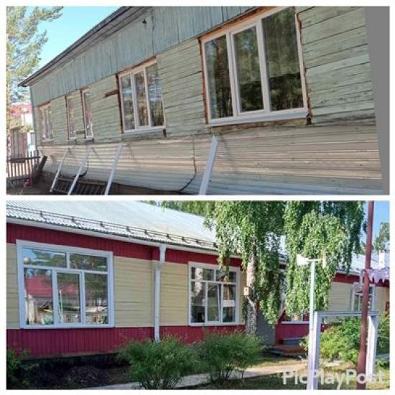
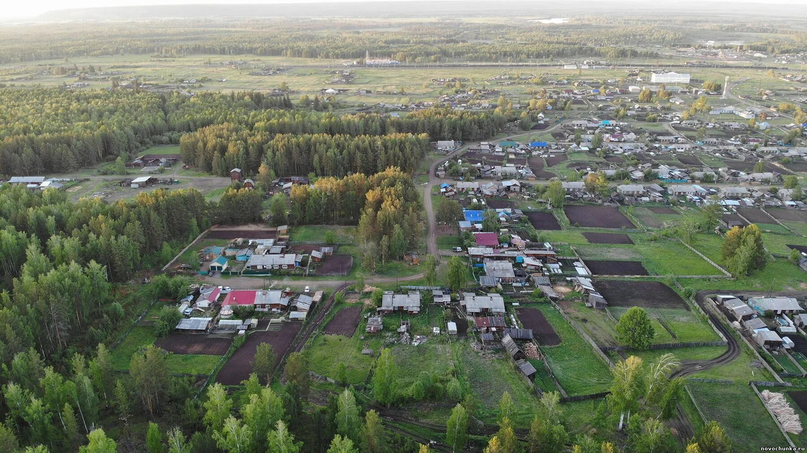
Потребность в педагогических кадрах
Учитель-логопед
Муниципальное дошкольное образовательное бюджетное учреждение детский сад № 45 д. Паренда
Муниципальное дошкольное образовательное бюджетное учреждение детский сад № 14 рп. Лесогорск
Дошкольное образование
В Чунском округе действует 19 детских садов

Slide 3
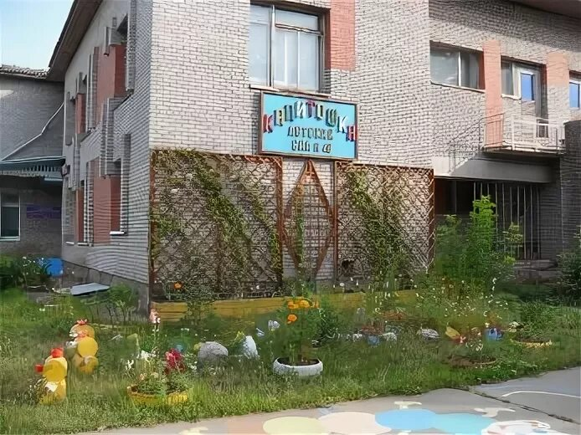
Потребность в педагогических кадрах
Воспитатель
Муниципальное дошкольное образовательное бюджетное учреждение детский сад № 29 с. Бунбуй
Тьютор
Муниципальное дошкольное образовательное бюджетное учреждение детский сад № 4 рп. Чунский
Дошкольное образование
В Чунском округе действует 19 детских садов

Slide 4
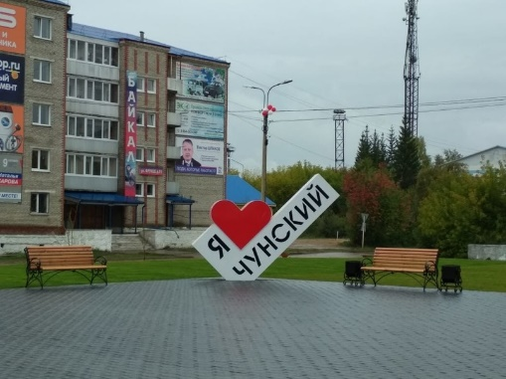
Потребность в педагогических кадрах
Инструктор по физической культуре
Муниципальное дошкольное образовательное бюджетное учреждение детский сад № 14 рп. Лесогорск
Учитель - дефектолог
Муниципальное дошкольное образовательное бюджетное учреждение детский сад № 3 рп. Октябрьский
Муниципальное дошкольное образовательное бюджетное учреждение детский сад № 44 рп. Чунский
Дошкольное образование
В Чунском округе действует 19 детских садов

Slide 5
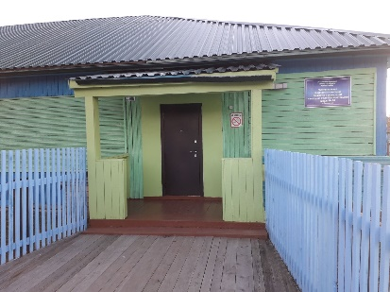
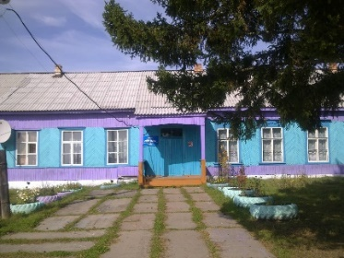
Потребность в педагогических кадрах
Учитель-логопед
Муниципальное образовательное бюджетное учреждение начальная общеобразовательная школа № 26 п. Пионерский
Муниципальное казенное бюджетное учреждение начальная общеобразовательная школа № 40 с. Баянда
Основное образование
В Чунском округе действует 24 общеобразовательные организации

Slide 6
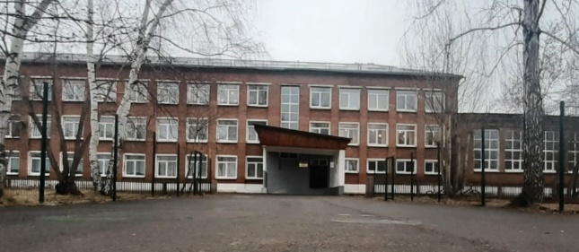
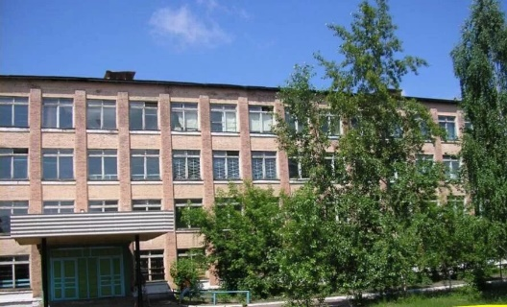
Потребность в педагогических кадрах
Учитель иностранного языка
Муниципальное образовательное бюджетное учреждение «Средняя общеобразовательная школа № 90» рп. Чунский
Муниципальное образовательное бюджетное учреждение основная общеобразовательная школа № 6 п. Парчум
Муниципальное образовательное бюджетное учреждение средняя общеобразовательная школа № 1 рп. Чунский
Муниципальное образовательное бюджетное учреждение средняя общеобразовательная школа № 20 п. Каменск
Учитель информатики
Муниципальное образовательное бюджетное учреждение средняя общеобразовательная школа № 29 рп. Чунский
Основное образование
В Чунском округе действует 24 общеобразовательные организации

Slide 7
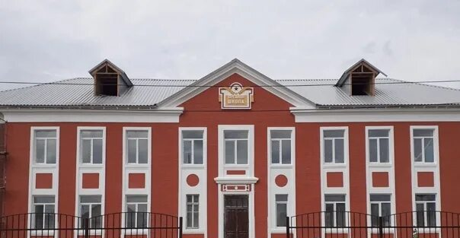
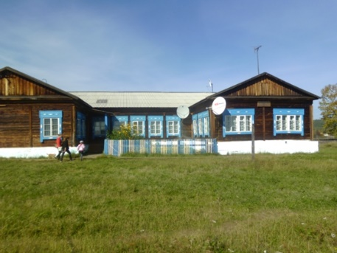
Потребность в педагогических кадрах
Учитель математики
Муниципальное образовательное бюджетное учреждение «Средняя общеобразовательная школа № 90» рп. Чунский
Муниципальное образовательное бюджетное учреждение средняя общеобразовательная школа № 1 рп. Чунский
Муниципальное образовательное бюджетное учреждение основная общеобразовательная школа № 21 д. Новобалтурина
Муниципальное образовательное бюджетное учреждение основная общеобразовательная школа № 9 с. Бунбуй
Основное образование
В Чунском округе действует 24 общеобразовательные организации

Slide 8
Потребность в педагогических кадрах
Учитель истории
Муниципальное общеобразовательное бюджетное учреждение основная общеобразовательная школа № 21 д. Новобалтурина
Учитель биологии
Муниципальное общеобразовательное бюджетное учреждение основная общеобразовательная школа № 9 с. Бунбуй
Учитель химии
Муниципальное общеобразовательное бюджетное учреждение основная общеобразовательная школа № 9 с. Бунбуй
Основное образование
В Чунском округе действует 24 общеобразовательные организации

Slide 9
Потребность в педагогических кадрах
Учитель физики
Муниципальное общеобразовательное бюджетное учреждение основная общеобразовательная школа № 9 с. Бунбуй
Учитель музыки
Муниципальное общеобразовательное бюджетное учреждение средняя общеобразовательная школа № 2 р.п. Октябрьский
Муниципальное общеобразовательное бюджетное учреждение средняя общеобразовательная школа № 4 р.п. Лесогорск
Основное образование
В Чунском округе действует 24 общеобразовательные организации

Slide 10
Потребность в педагогических кадрах
Педагог - психолог
Муниципальное общеобразовательное бюджетное учреждение средняя общеобразовательная школа № 4 р.п. Лесогорск
Муниципальное общеобразовательное бюджетное учреждение начальная общеобразовательная школа № 40 с. Баянда
Основное образование
В Чунском округе действует 24 общеобразовательные организации

Slide 11
Потребность в педагогических кадрах
Учитель русского языка
Муниципальное общеобразовательное бюджетное учреждение основная общеобразовательная школа № 21 д. Новобалтурина
Муниципальное общеобразовательное бюджетное учреждение средняя общеобразовательная школа № 29 р.п. Чунский
Муниципальное общеобразовательное бюджетное учреждение основная общеобразовательная школа № 9 с. Бунбуй
Муниципальное общеобразовательное бюджетное учреждение основная общеобразовательная школа № 15 п. Изыкан
Основное образование
В Чунском округе действует 24 общеобразовательные организации

Slide 12
Меры поддержки педагогов
КОМПЕНСАЦИЯ КОММУНАЛЬНЫХ УСЛУГ ЕЖЕМЕСЯЧНО
ЗАКРЕПЛЕНИЕ
ШЕФА-НАСТАВНИКА ГАРАНТИРОВАНО
ВОЗМОЖНОСТЬ ПОЛУЧЕНИЯ ЕДИНОВРЕМЕННОГО ПОСОБИЯ 1000000 ПРИ УЧАСТИИ В ПРОЕКТЕ «ЗЕМСКИЙ УЧИТЕЛЬ»
ЕДИНОВРЕМЕННАЯ ВЫПЛАТА МОЛОДЫМ СПЕЦИАЛИСТАМ В РАЗМЕРЕ 20000 РУБ
МОЛОДЫМ СПЕЦИАЛИСТАМ ЕЖЕМЕСЯЧНАЯ НАДБАВКА К СТАВКЕ до 3-х лет работы - 0,20 от оклада (ставки заработной платы); от 3 до 5 лет работы - 0,10 от оклада (ставки заработной платы); от 5 до 7 лет работы - 0,05 от оклада (ставки заработной платы)

Slide 13
Управление образования и молодежной политики
665514, Иркутская область, Чунский округ, рп. Чунский, ул. Свердлова, д. 3
Тел.: +7 39567 2-17-87 e-mail: chuna-rono@mail.ru
МБУ «Центр развития образования Чунского округа»
665511, Иркутская область, Чунский округ, р.п. Чунский, ул. Ленина, д. 47
e-mail: cro-chuna@mail.ru

